Slide 1
Вводный урок по теме:
История России – особая история в судьбе человечества.
учебник -
История России с древнейших времён до конца 17 века,
Сахаров А. Н., Буганов В.И, -Просвещение, 10 класс.
Выполнила
учитель истории
и обществознания
МОАУ средняя школа
№ 58 г. Кирова
Шевелева
Галина Витальевна
2013год

Slide 2
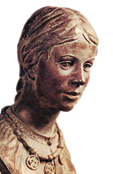
Россия имеет собственную судьбу в истории человечества…
1. Факторы, определившие судьбу нашего государства.
Геополитический фактор
Россия
Запад
Восток
Но никогда не была ни Востоком, ни Западом…
Наоборот, это она влияла на Запад и Восток…
Вятичка
Россия служила мостом между Востоком и Западом…
В России столкнулись две цивилизации
Запад представляет культуру России как восточную…
Восток представляет культуру России как ???
Т.е. у России своя культура!

Slide 3
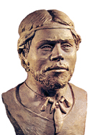
Россия
Барьер между
Западом
Востоком
Россия предохраняет Запад и Восток от гибельного столкновения друг с другом.
???
От монголов
От турецкой империи
В 1812г.
Предположите, что было бы в противном случае?
Если бы Россия не смогла противостоять?

Slide 4
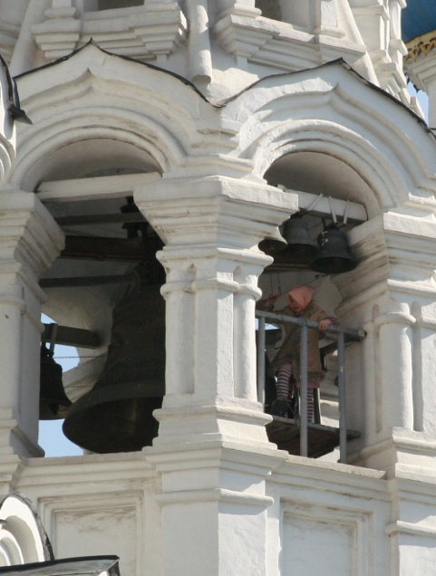
Этнополитический фактор
Русский народ формировался на протяжении нескольких столетий на базе славянских племён, занимавших территорию Восточной Европы.
Обычаи, хозяйство, духовная жизнь славян отличались от Западной и Восточной Европы.
Особенность славянской общины – восприимчивость к внешним влияниям при сохранении внутреннего своеобразия.
В процессе формирования русского народа приняло участие большое количество неславянских народов, но славянский компонент всегда господствовал.
Будущий русский народ изначально рождался на полиэтнической основе!!!

Slide 5
2. Влияние природы на формирование русского характера.
Докажите!
«…пейзаж русской души соответствует пейзажу русской земли…та же безграничность, бесформенность, отсутствие границ и пределов»Н.Бердяев
«История России – история страны, которая колонизуется» В.Ключевский
Соотнесите!
Страх перед неведомым,
Укрытие, защита,
Определённость, привычка к совместному действию, бесконечность, широта души, замедленное развитие, множество субкультур, неторопливость, упорство, яркие краски, хоровое пение, коллективизм, несплочённость народов, сильная центральная власть…
\Лес
\ степь
\ река
\ далеко от моря
\большие расстояния

Slide 6
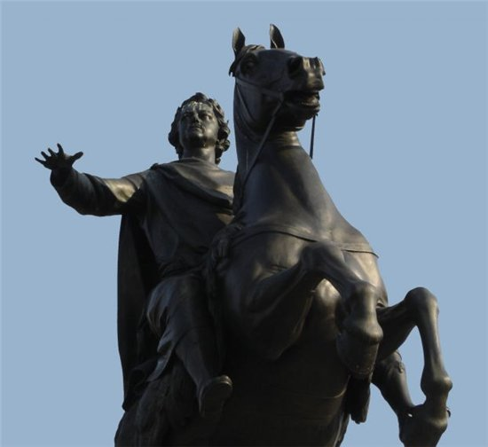
Подтвердите или опровергните слова учёного.
…русские – исторически очень активный народ. Миф о русской лени, который нам всячески навязывают, не имеет под собой никакого основания. Более того, русский народ исторически очень результативный народ! Иначе говоря, русские очень быстро добиваются тех целей, которые ставят перед собой! Но так случается только в том случае, когда русским открыт смысл поступка и ясна, духовно и душевно, сердцем и разумом принята цель исторического движения.
С.Перевезенцев (доктор исторических наук)

Slide 7
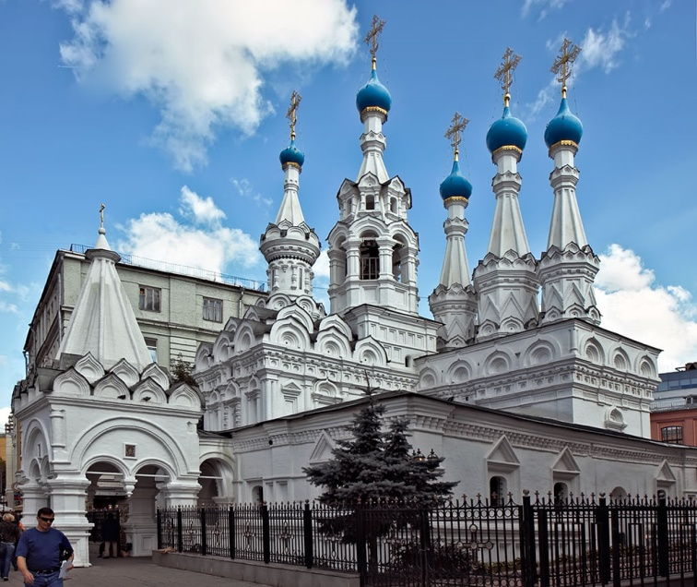
Домашнее задание
Прочитать введение к учебнику, выделить дополнительную информацию по теме урока;
Ответить на вопросы № 3,4,7, 8

Slide 8
Использованные ресурсы:
http://files.school-collection.edu.ru/dlrstore/1df8d5a3-1892-44b3-b8da-0038eea3ffcf/%5BIS10IO_1_1-02%5D_%5BGA_03%5D.html
http://files.school-collection.edu.ru/dlrstore/8f973f07-d165-4314-833a-7c446abf9ee5/%5BIS10IO_1_1-01%5D_%5BCX_01%5D.swf

